Slide 1
Podnebno kompetenten učenec in učitelj
Dr. Darja Piciga
Projekt Podnebni cilji in vsebine v vzgoji in izobraževanju
(do dec. 2020: Direktorat za okolje, Ministrstvo za okolje in prostor)

Slide 2
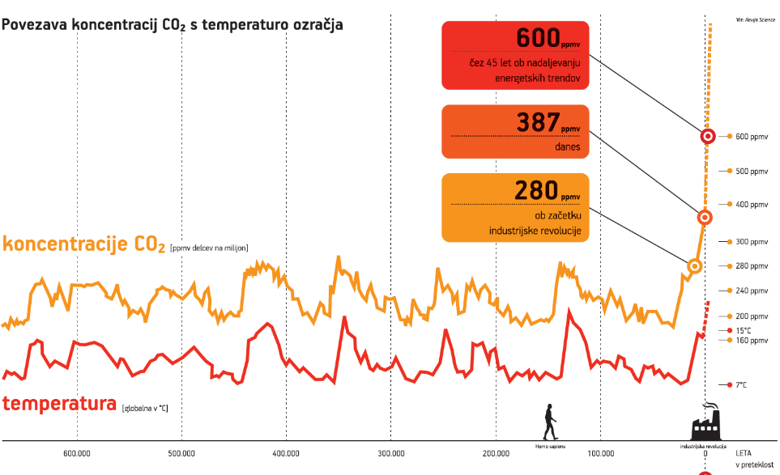
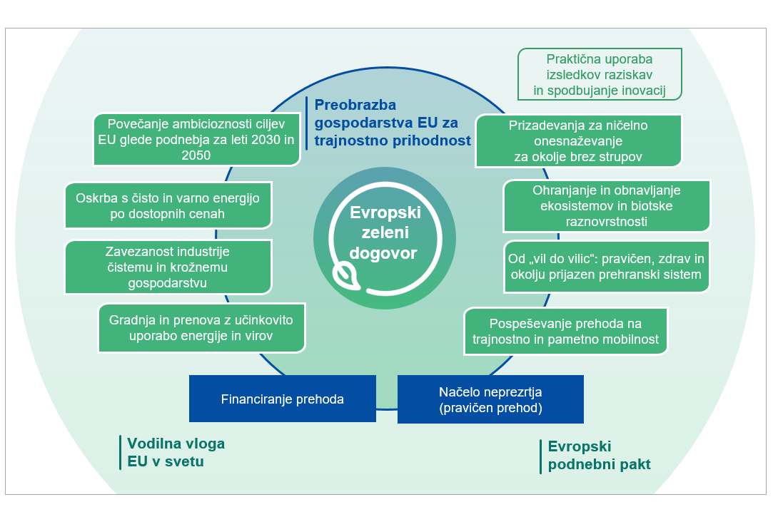
Vsebina
Kaj se dogaja?
Zakaj se to dogaja?
Kaj lahko pričakujemo?
Kako se lahko odzovemo?

Slide 3
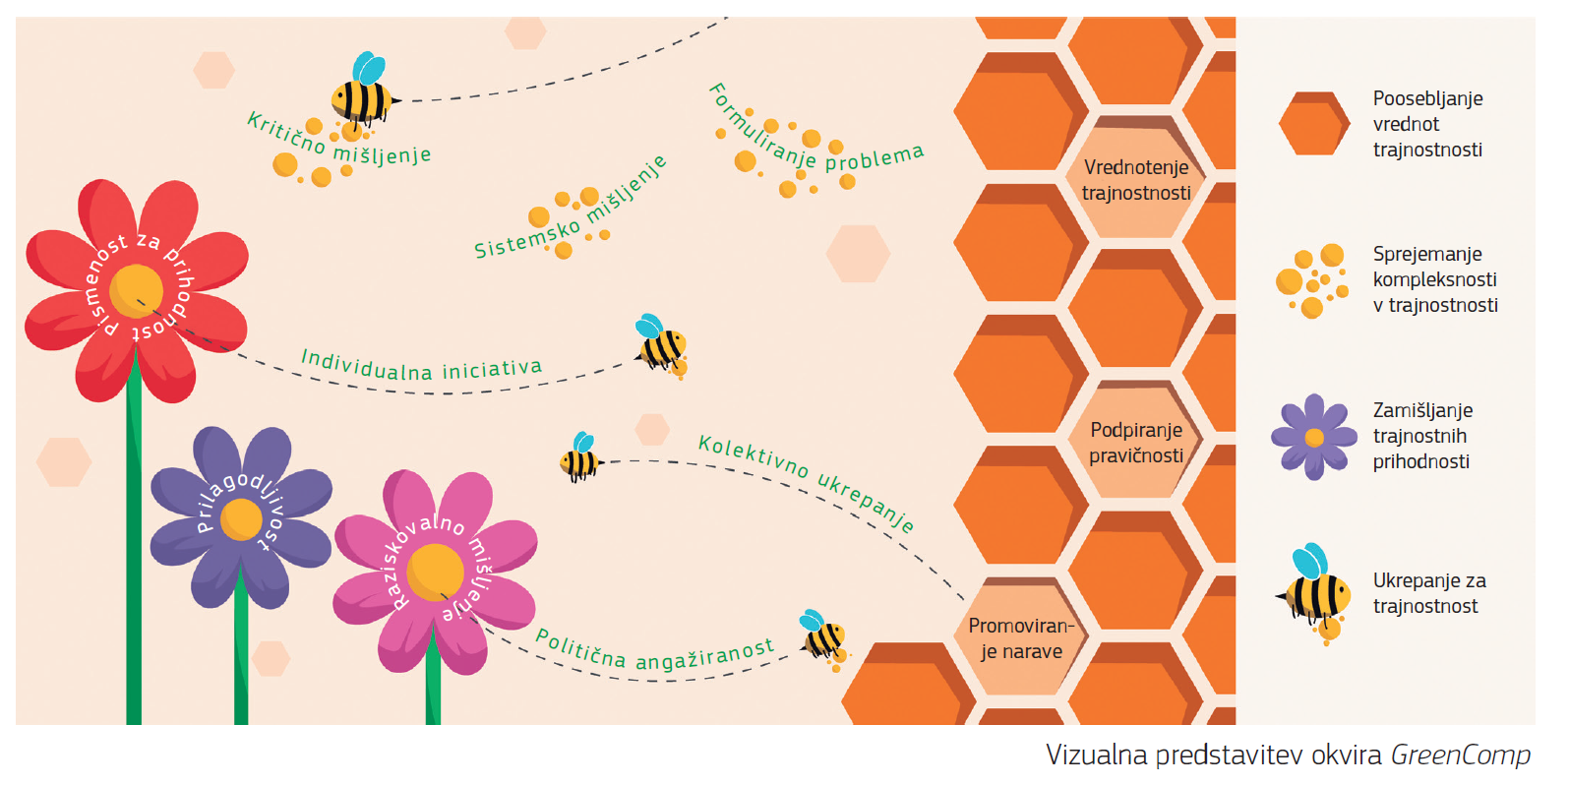
Kako se lahko odzovemo v vzgoji in izobraževanju?
Vsebina – nadaljevanje
GreenComp
Evropski okvir
kompetenc za trajnostnost
https://publications.jrc.ec.europa.eu/repository/handle/JRC128040
https://www.zrss.si/pdf/greencomp.pdf

Slide 4
PODROBNEJE O NEKATERIH TEMAH:

Slide 5
DINAMIČNI MODEL KOMPETENC UČITELJEV VZGOJE IN IZOBRAŽEVANJA ZA TRAJNOSTNI RAZVOJ
ZA IZOBRAŽEVANJE UČITELJEV
2008, UNECE, V OKVIRU DESETLETJA VITR
Competencies for ESD (Education for Sustainable Development) teachers, 2008
https://unece.org/fileadmin/DAM/env/esd/inf.meeting.docs/EGonInd/8mtg/CSCT%20Handbook_Extract.pdf

Slide 6
Preglednica 1: Področja, kompetence in opisniki okvira GreenComp (str. 14 – 15)
PODROČJE | KOMPETENCA | OPISNIK
1 Poosebljanje vrednot trajnostnosti | 1.1 Vrednotenje trajnostnosti | Razmisliti o lastnih vrednotah; prepoznati in pojasniti, kako se vrednote razlikujejo med ljudmi in skozi čas, ter hkrati kritično oceniti, kako so usklajene z vrednotami trajnostnosti.
 | 1.2 Podpiranje pravičnosti | Podpirati enakopravnost in pravičnost za trenutne in prihodnje generacije ter se učiti o trajnostnosti od preteklih generacij.
 | 1.3 Promoviranje narave | Priznavati, da smo ljudje del narave, in spoštovati potrebe ter pravice drugih vrst živih bitij in narave same, da bi povrnili in obnovili zdrave ter odporne ekosisteme.
2 Sprejemanje kompleksnosti v trajnostnosti | 2.1 Sistemsko mišljenje | Pristopiti k problemu trajnostnosti z vseh strani; upoštevati čas, prostor in kontekst, da bi razumeli medsebojen vpliv elementov znotraj sistemov in med njimi.
 | 2.2 Kritično mišljenje | Vrednotiti informacije in argumente, prepoznati predpostavke, podvomiti o statusu quo in razmisliti o tem, kako osebna, družbena in kulturna ozadja vplivajo na mišljenje ter sklepanje.
 | 2.3 Formuliranje problema | Formulirati trenutne ali potencialne izzive kot problem trajnostnosti v smislu zahtevnosti, vpletenih oseb, časovnega in geografskega obsega, da bi prepoznali primerne pristope k napovedovanju in preprečevanju problemov ter k blažitvi obstoječih problemov in prilagajanju nanje.

Slide 7
Preglednica 1 - nadaljevanje: Področja, kompetence in opisniki okvira GreenComp
PODROČJE | KOMPETENCA | OPISNIK
3 Zamišljanje trajnostnih prihodnosti | 3.1 Pismenost za prihodnost | Zamisliti si alternativne trajnostne prihodnosti, tako da si predstavljamo in razvijemo alternativne scenarije ter prepoznamo korake, ki so potrebni za doseganje želene trajnostne prihodnosti.
 | 3.2 Prilagodljivost | Obvladati prehode in izzive v kompleksnih situacijah, povezanih s trajnostnostjo ter sprejemati odločitve glede prihodnosti ob upoštevanju negotovosti, dvoumnosti in tveganj.
 | 3.3 Raziskovalno mišljenje | Prevzeti odnosni način razmišljanja z raziskovanjem in povezovanjem različnih disciplin, s pomočjo ustvarjalnosti in eksperimentiranja z novimi idejami ali metodami.
4 Ukrepanje za trajnostnost | 4.1 Politična angažiranost | Krmariti po političnem sistemu, določiti politično odgovornost za netrajnostno ravnanje in zahtevati učinkovite politike za trajnostnost.
 | 4.2 Kolektivno ukrepanje | Ukrepati za doseganje sprememb v sodelovanju z drugimi.
 | 4.3 Individualna iniciativa | Prepoznati lasten potencial za trajnostnost in aktivno prispevati k izboljšanju možnosti za skupnost in planet.

Slide 8
Priloga 2 – Izjave o znanju, spretnostih in odnosih (ZSO) (str. 40 – 51)
str. 43
Skupaj 180 primerov izjav.

Slide 9
Spreminjanje razumevanja okoljskih izzivov in razvoj pristopov k politiki in vrednotenju (Tabela 7.1 v EEA, Knowledge for Action, 2021, 49)
Karakterizacija ključnih izzivov | Ključne funkcije | V politiki od | Pristopi politike (primeri) | Pristopi in orodja za vrednotenje (primeri)
Specifični | Linearni vzročno-posledični, točkovni izvor, lokalni | 70. let 20.stoletja | Ciljno usmerjene politike in instrumenti za enkratno uporabo | Podatkovni nizi, indikatorji
Razpršeni | Kumulativni vzroki, več izvorov | 90. let 20.st. | integracija politik, tržni instrumenti, ozaveščanje javnosti | DPSIR, podatkovni nizi, indikatorji, okoljski računi, obeti
Sistemski | Sistemski vzroki, medsebojno povezani izvori | 2. desetletja 21.stoletja | Skladnost politik, sistemska osredotočenost (npr. mobilnostni sistem), dolgoročni in večdimenzionalni cilji (npr. cilji trajnostnega razvoja) | DPSIR, STEEPV, nabori podatkov, kazalniki, računi, na praksi temelječe znanje, sistemsko vrednotenje, sodelovanje deležnikov, predvidevanja (foresight)
Trajnostnost | Kot zgoraj; nestanovitno, negotovo, zapleteno, dvoumno (VUCA); nujno in v velikem obsegu | 90.let 20. st. in v fokusu danes | Kot zgoraj; odprto upravljanje, participativno, inoviranje, eksperimentiranje | Kot zgoraj; post-normalna znanost, usmerjeno v odziv, sodelovalno
Opomba: DPSIR = gonilniki, pritiski, stanje, vplivi in odzivi (drivers, pressures, state, impacts and responses); STEEPV = družbeni, tehnološki, ekonomski, okoljski, politični in vrednotni (social, technological, economic, environmental, political and values).

Slide 10
Kaj se dogaja? Zakaj se to dogaja?
Kaj lahko pričakujemo?
Kako se lahko odzovemo?
V ZAČETNI FAZI ISKANJA ODGOVOROV NA ZGORNJA VPRAŠANJA:
Kompetence za trajnostnost, kot sta sistemsko mišljenje in pismenost za prihodnost, so koristne, ko so povezane z vrednotami trajnostnosti, saj bi bilo drugače te kompetence mogoče uporabiti za netrajnostne ukrepe!
2.3 Formuliranje problema
3.3 Raziskovalno mišljenje
RAZUMEVANJE PODNEBNIH IZZIVOV IN OBLIKOVANJE REŠITEV ZAHTEVA:
2.1 Sistemsko mišljenje (inoviranje)
3.1 Pismenost za prihodnost
3.2 Prilagodljivost
ZA UDEJANJANJE REŠITEV SO POTREBNE TUDI KOMPETENCE 4. PODROČJA:
Ukrepanje za trajnostnost.

Slide 11
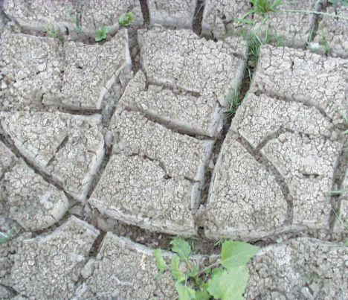
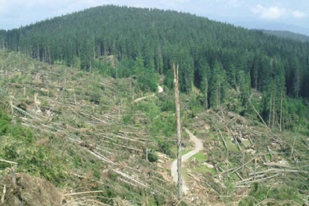
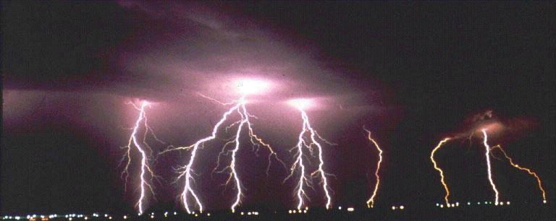
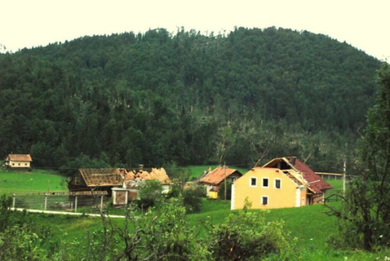
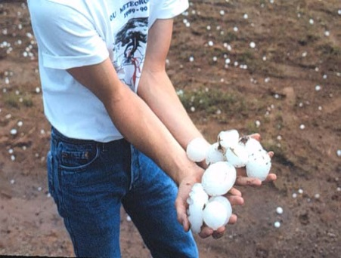
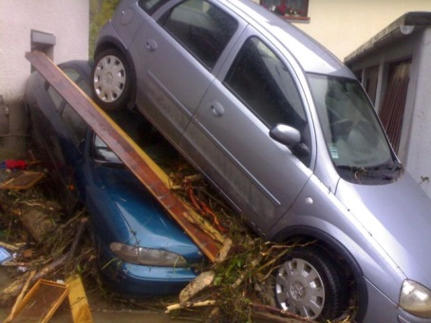
Spremenjeno podnebje – več ekstremnih pojavov
Toplejše podnebje več energije v podnebnem sistemu
2.1 Sistemsko mišljenje
3.3 Raziskovalno mišljenje
Večja pogostnost in jakost vremenskih ekstremov
GLOBALNI IZZIVI –
LOKALNI PROBLEMI
!

Slide 12
2.1 Sistemsko mišljenje
3.3 Raziskovalno mišljenje

Slide 13
Predvideni učinki podnebnih sprememb
Sprememba globalne temperature (glede na predindustrijsko obdobje)
0°C
1°C
2°C
3°C
4°C
5°C
Hrana
Upadanje pridelka poljščin na mnogih območjih, posebno v državah v razvoju
Možno povečanje pridelka v nekaterih višje ležečih predelih
Zmanjšanje pridelka na mnogih razvitih območjih
Voda
Majhni gorski ledeniki izginejo – preskrba z vodo ponekod ogrožena
Znatno zmanjšanje razpoložljivosti vode na mnogih območjih, vključno s Sredozemljem in Južno Afriko
Dvig morske gladine ogroža večja mesta
Ekosistemi
3.1 Pismenost za prihodnost
Obsežne poškodbe koralnih grebenov
Naraščajoče število vrst se sooča z izumrtjem
Ekstremni vremenski pojavi
Rastoča intenzivnost neviht, gozdnih požarov, suš, poplav in vročinskih valov
Tveganje nenadnih in velikih nepovrat-nih sprememb
Rastoče tveganje nevarnih povratnih učinkov in nenadnih, obsežnih premikov v podnebnem sistemu

Slide 14
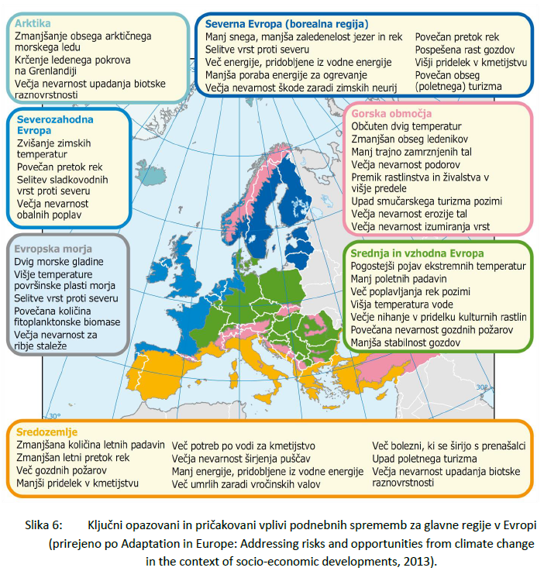
Ključni opazovani
in pričakovani vplivi podnebnih sprememb za glavne regije
v Evropi
EEA, SOER 2015
2.1 Sistemsko mišljenje
3.1 Pismenost za prihodnost

Slide 15
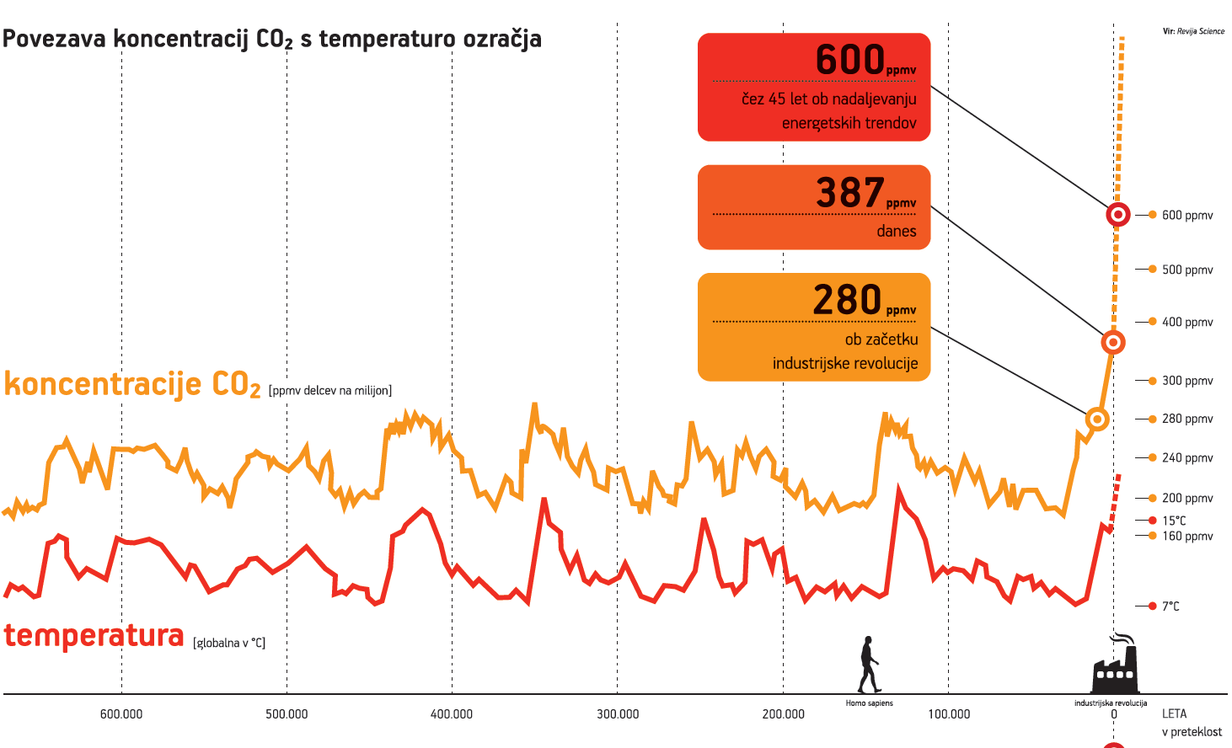
Podatek o CO₂ emisijah pred pribl. 10 leti; danes že več kot 410!
2.1 Sistemsko mišljenje
3.1 Pismenost za prihodnost
Notes:
Podnebne spremembe so izmerjeno dejstvo.
Glavni vzrok za podnebne spremembe so človeške dejavnosti - sprememba rabe tal in izpusti toplogrednih plinov (TGP), zlasti ogljikovega dioksida (CO₂).

Slide 16
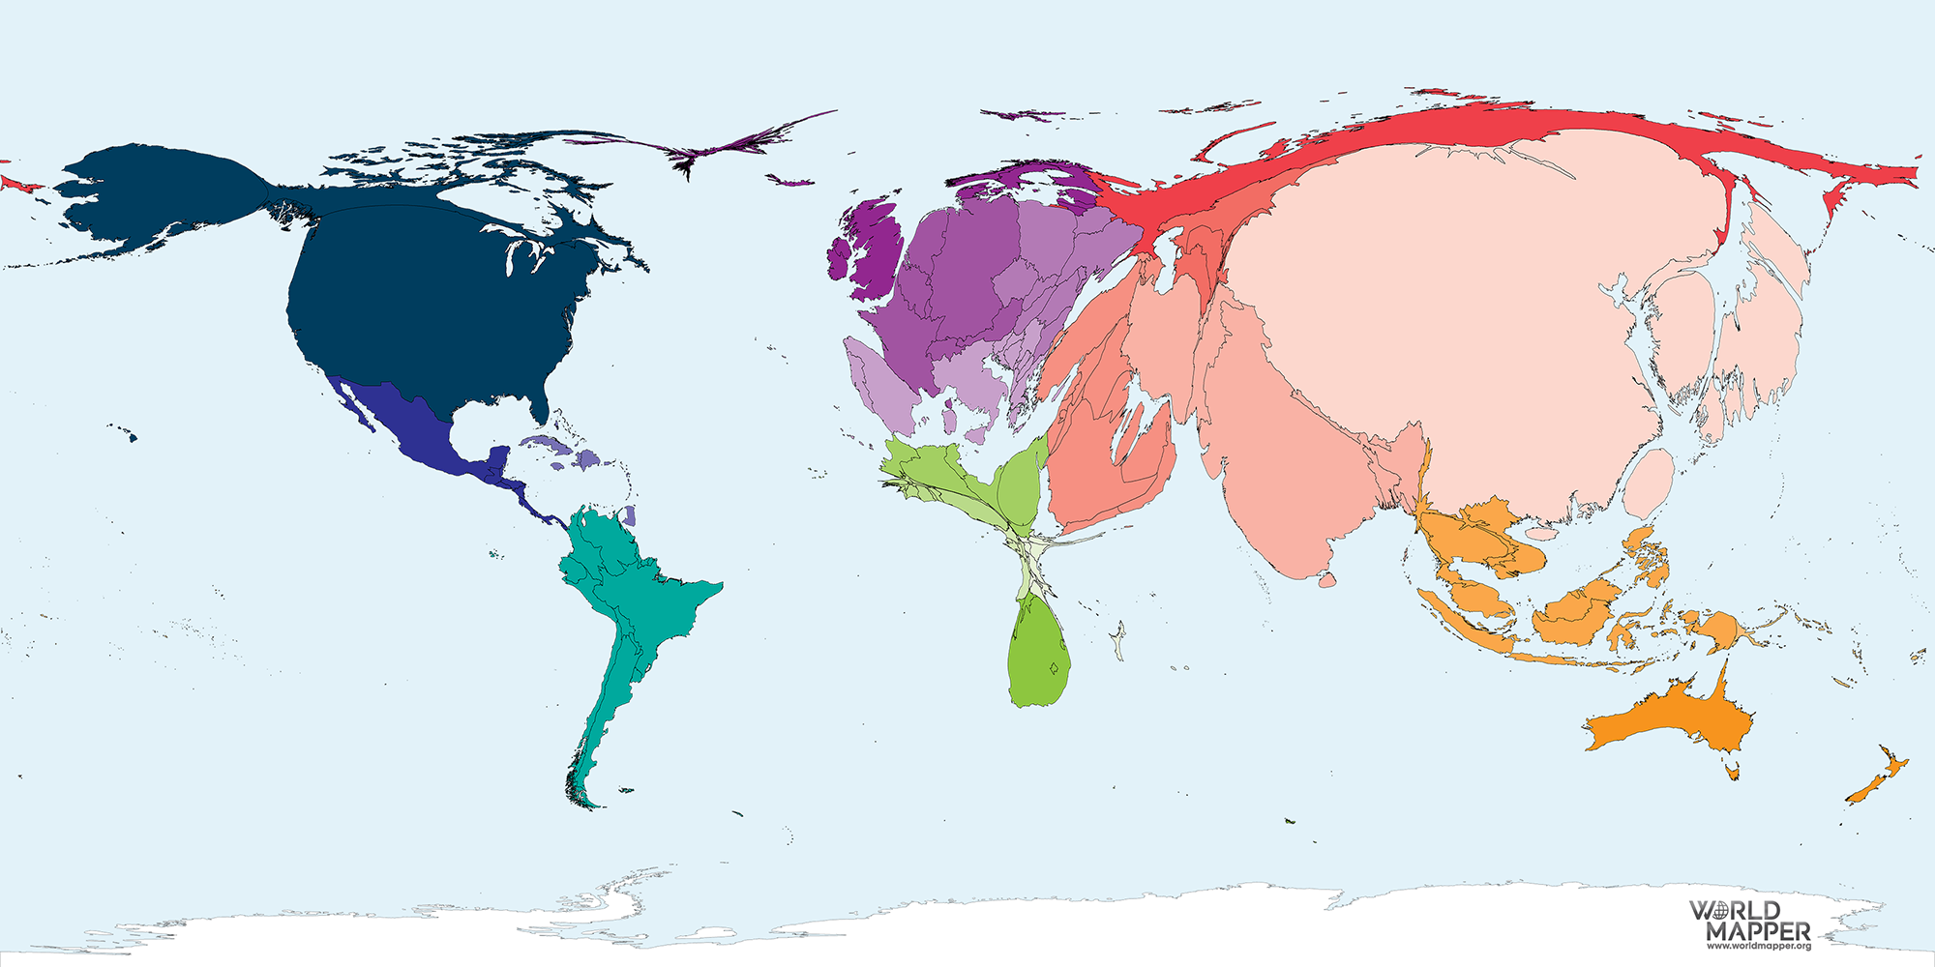
Velikost države je premo sorazmerna količini emisij CO₂ v tej državi.
V letu 2004:
1.2 Podpiranje pravičnosti
Carbon Dioxide Emissions in 2015
https://worldmapper.org/maps/carbon-emissions-2015/

Slide 17
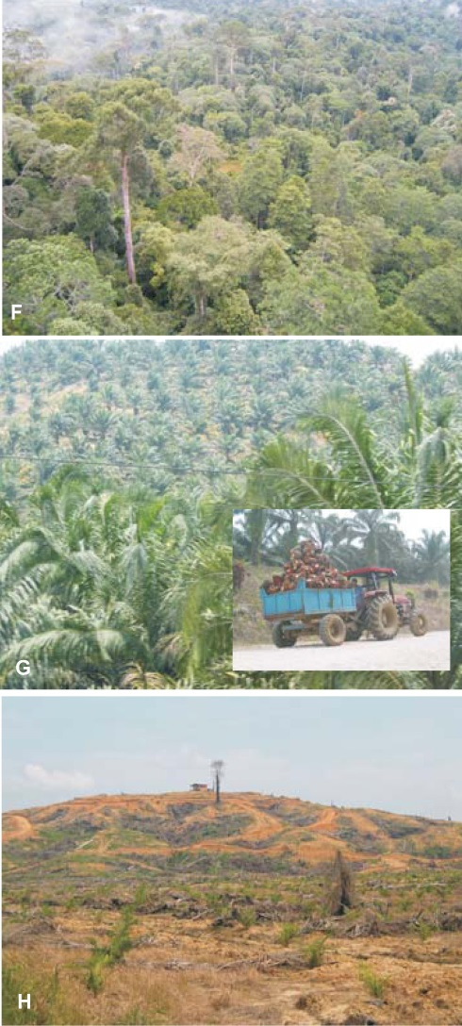
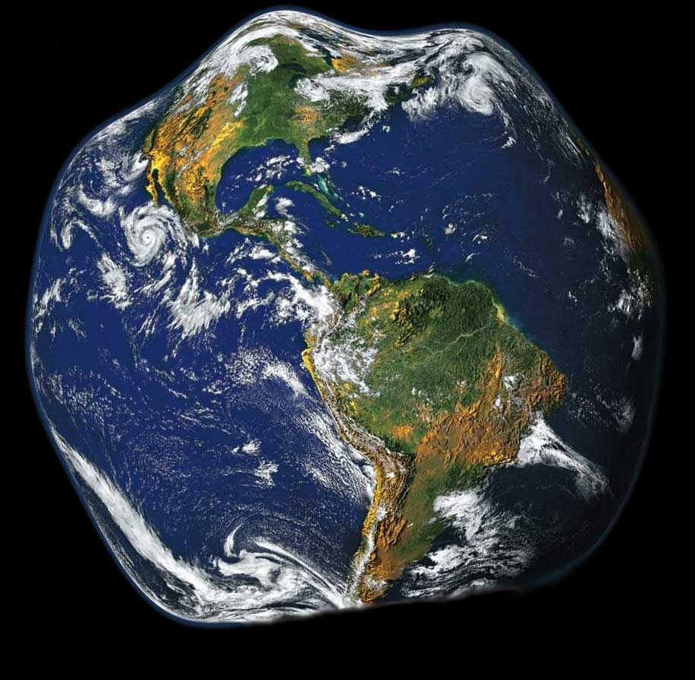
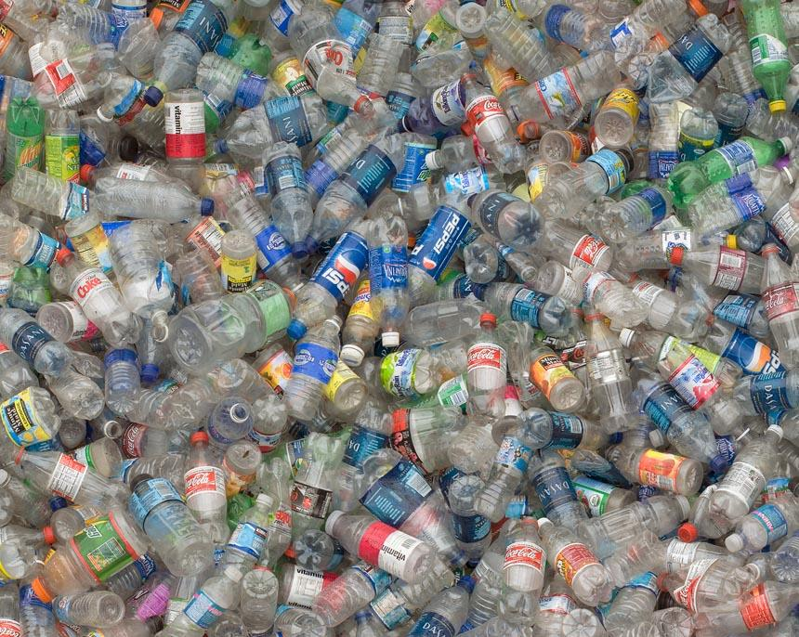
Naraščanje prebivalstva
Ne gre samo za podnebne spremembe!
In tudi ne samo za okolje!
Torej ne samo CTR 13!
Podnebne spremembe
Ekosistem-
ske izgube
Nepričakovani dogodki
2.1 Sistemsko mišljenje

Slide 18
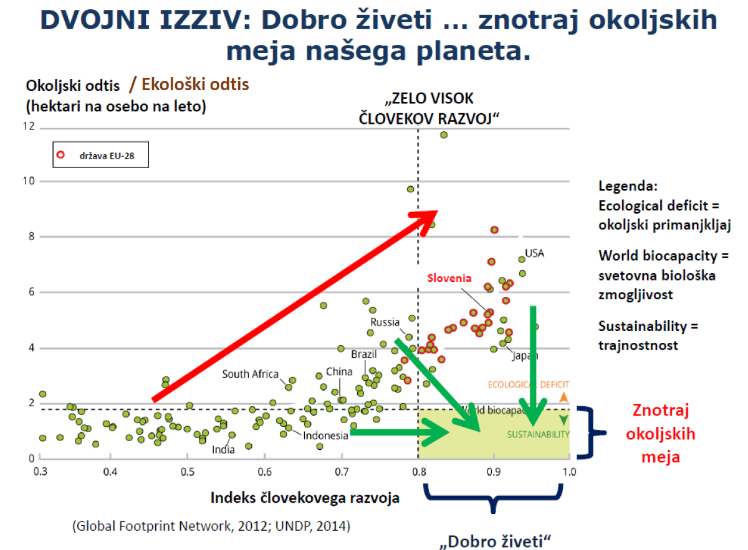
EKOLOŠKI ODTIS:
Več kot 60% OGLJIČNEGA ODTISA (emisije CO2)!
1.2 Podpiranje pravičnosti
2.1 Sistemsko mišljenje
3.3 Raziskovalno mišljenje
Ekološki odtis, Nataša Beltran, Stritih d.o.o. (Sekcija 5. Trajnostnost potrošništva, 11.30 – 13.00)
Okoljski odtis, Lea Avguštin in Alenka Gabrovec, ZRSŠ (16.00 – 17.15, Gala Dvorana)

Slide 19
KATERE SO GLAVNE KATEGORIJE POTROŠNJE V SLOVENIJI?
Vsak dan porabljamo vire, ki jih zagotavlja Zemlja. To je naš ekološki odtis.
Poročilo o okolju v Republiki
Sloveniji 2022
Agencija Republike Slovenije za okolje, Ministrstvo za okolje in prostor. Ljubljana, 2022.
https://www.gov.si/assets/ministrstva/MOP/Dokumenti/porocilo_o_okolju_2022.pdf
2.1 Sistemsko mišljenje

Slide 20
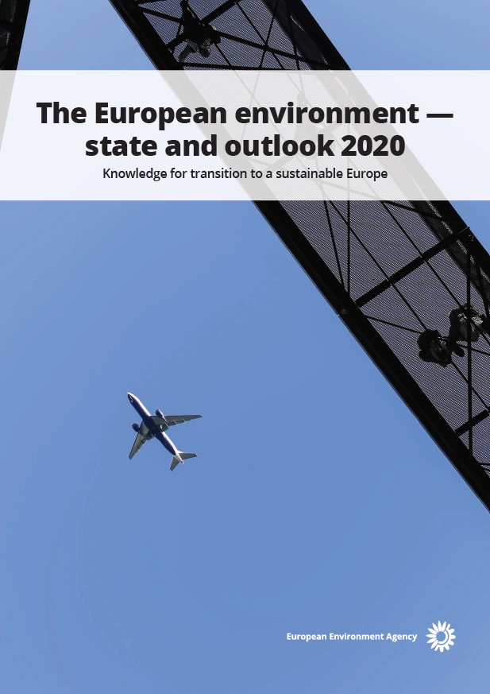
Vloga inovacij za trajnostne prehode: sistemski pogled na ravni EU
Anita Pirc Velkavrh, Head of Foresight and sustainability, European Environment Agency (EEA), 2018
Presentation overview -
https://www.eea.europa.eu/sl/highlights/stanje-okolja-v-evropi-2020
Cilja EU do 2050 „Dobro živeti ob upoštevanju omejitev našega planeta“ ne bomo dosegli
razen če v temeljih spremenimo sisteme, ki zadovoljujejo potrebe družbe, z globokimi spremembami v prevladujočih strukturah, praksah, tehnologijah, politikah, življenjskih stilih, mišljenju.
Potrebni so trajnostni prehodi naših sistemov proizvodnje in potrošnje
sistemov (energija, mobilnost, hrana, stanovanje), ki so globinski vzrok okoljskih in podnebnih pritiskov.
Potrebujemo paradigmatski premik v razvoju znanja in upravljanja, v inovacijah in vizijah.
EEA razvija kompleksno bazo znanja
Notes:
20

Slide 21
Ekosistemski model razvoja (EEA)
SISTEMI PROIZVODNJE IN POTROŠNJE (notranji krog)
EKOSISTEMI
Vrednote
Znanje in znanost
Vedenje
SOER 2015
Energ-etski
sistem
system
Prehra-nski
sistem
Ekosistemske
storitve in viri
Zunanji vplivi na okolje
system
2.1 Sistemsko mišljenje
Mobil-nostni
sistem
Bivanje -
Grajeno
okolje
Industrija
Politika
Odpadki
Emisije
Trg
Tehnologija
„Živeti dobro, znotraj planetarnih omejitev“
(8. okoljski akcijski program EU)

Slide 22
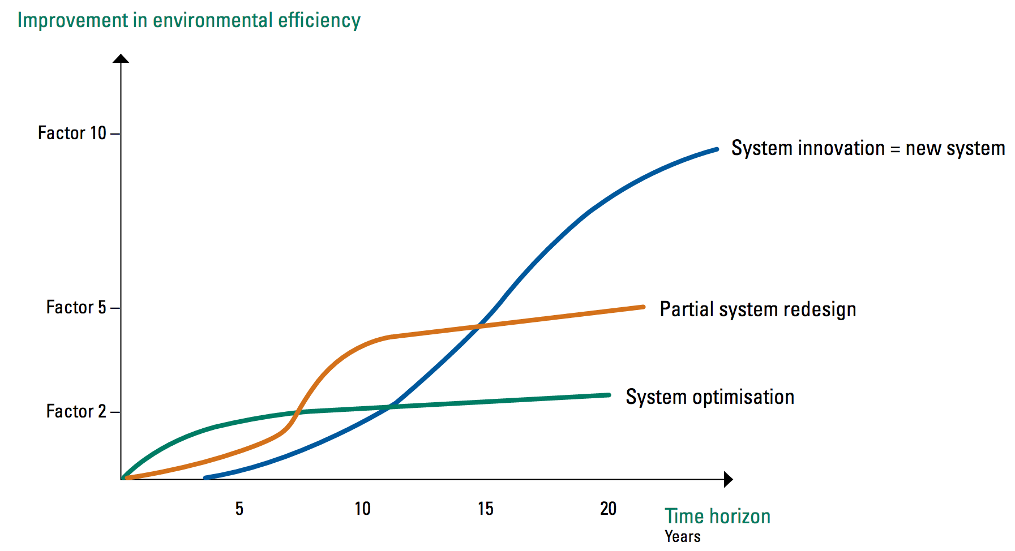
Doseganje potrebnih sprememb zahteva sistemske inovacije:
Izboljšave okoljske učinkovitosti
In tehnološke inovacije morajo biti vpete v celostne inovacije sistemov, ki vključujejo tudi socialne inovacije !
Sistemska inovacija = nov sistem
Delno preoblikovanje sistema
Optimizacija obstoječega sistema
2.1 Sistemsko mišljenje
Časovni razpon v letih

Slide 23
SOER 2020, Table 17.1:
Primeri trajnostnih inovacij na mobilnostnem področju
Postopne tehnološke inovacije | Energetsko učinkoviti avti na bencin ali dizel
Radikalne tehnološke inovacije | Baterijski električni avtomobili, motorna kolesa, alternativna goriva, avtonomna vozila
Socialne ali vedenjske inovacije | Souporaba avtomobilov, sprememba načina prevoza, telekonference, delo na daljavo, internetna maloprodaja
Inovacije poslovnih modelov | Storitve mobilnosti, souporaba avtomobilov, predelava vozil, souporaba koles
Infrastrukturne inovacije | Intermodalni transportni sistemi, kompaktna mesta, integriran promet in načrtovanje rabe zemljišč
2.1 Sistemsko mišljenje
3.3 Raziskovalno mišljenje

Slide 24
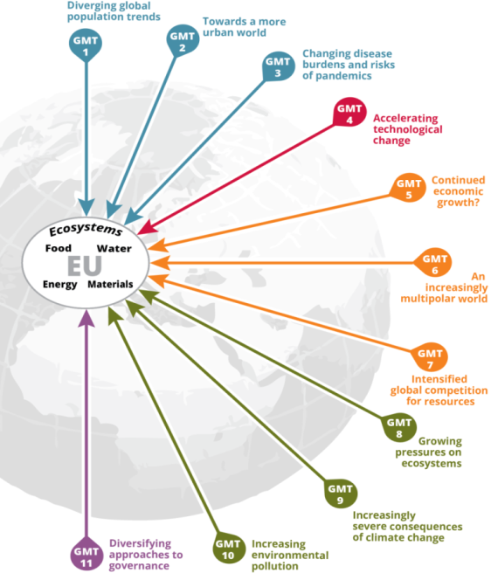
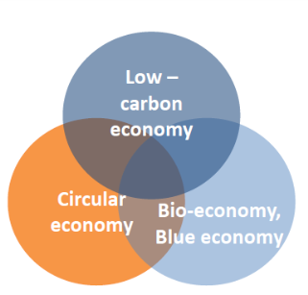
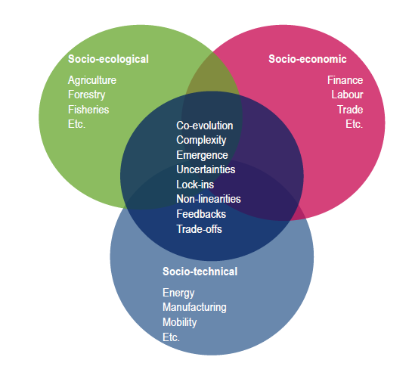
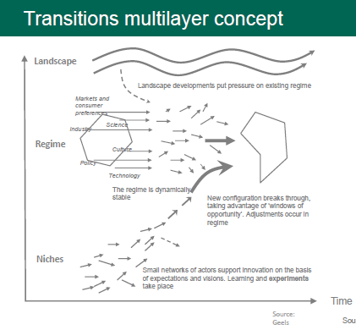
11 GLOBALNIH MEGATRENDOV:
EEA: ŠE DRUGI ELEMENTI BAZE ZNANJA ZA ZELENI PREHOD
POVEZOVANJE POLITIK ZA ZELENI PREHOD:
2.1 Sistemsko mišljenje
3.3 Raziskovalno mišljenje
INTERDISCIPLINARNA IN TRANSDISCIPLINARNA OBRAVNAVA:
KOMBINACIJE POLITIK ZA SISTEMSKE SPREMEMBE:
SISTEMSKI PRISTOP K TRAJNOSTNIM INOVACIJAM

Slide 25
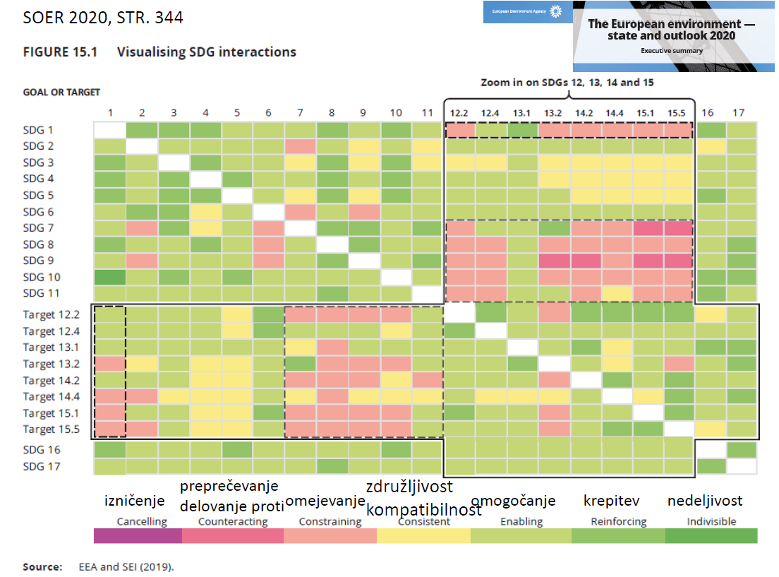
Odnosi med CTR 12–15, ki so ključni za varstvo okolja in podnebne ukrepe, in več drugimi cilji (zlasti CTR 1 in 7–11) potencialno vključujejo kompromise (trade-offs). Glavni razlog je v tem, da večji prihodek (CTR 1), boljši dostop do energije (CTR 7), višja gospodarska rast (CTR 8) ter industrijske in infrastrukturne investicije (CTR 9) težijo k povečanju skupne porabe in črpanja naravnih virov. Zato je težje doseči učinkovito rabo naravnih virov (podcilj 12.2.), boljše upravljanje kemikalij in odpadkov (podcilj 12.4), blaženje podnebnih sprememb (podcilj 13.2) ter zaščito kopenskih ekosistemov in biotske raznolikosti (podcilja 15.1 in 15.5).
2.1 Sistemsko mišljenje
2.2 Kritično mišljenje

Slide 26
Preobrat v ekonomskem mišljenju !
3.1 Pismenost za prihodnost
(Dr. Lučka Kajfež Bogataj, 2009)

Slide 27
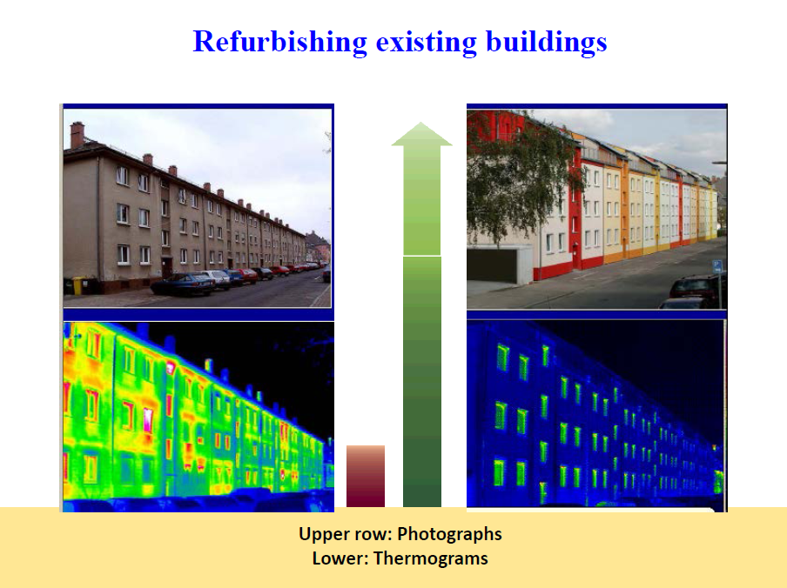
Energetska prenova obstoječih stavb
Ernst von Weizsäcker : Factor Five. Knjiga, ki leta 2009 dokumentira, da so na voljo tehnologije in ukrepi za najmanj 5-kratno izboljšanje!
2 leti kasneje: za najmanj 10x izboljšanje!

Slide 28
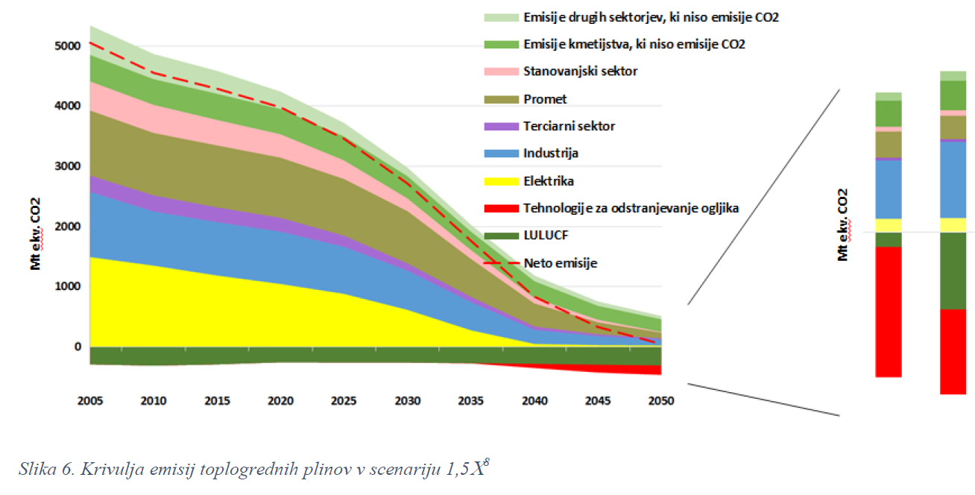
„Čist planet za vse“− Sporočilo EK o viziji za pripravo dolgoročne strategije zmanjševanja emisij toplogrednih plinov do leta 2050 (2018), http://ec.europa.eu/transparency/regdoc/rep/1/2018/SL/COM-2018-773-F1-SL-MAIN-PART-1.PDF)
3.1 Pismenost za prihodnost

Slide 29
„Čist planet za vse“: Osem različnih »poti« za doseganje cilja EU v skladu z zavezami v Pariškem sporazumu - SCENARIJI:
Pot za dosego ničelne neto stopnje emisij TGP do 2050 bi v skladu z analizo Evropske komisije lahko temeljila na vzporednem ukrepanju na sedmih osrednjih področjih:
energetska učinkovitost,
okrepljena poraba obnovljivih virov energije za popolno razogljičenje oskrbe Evrope z energijo,
čista, varna in povezana mobilnost,
konkurenčna industrija in krožno gospodarstvo,
infrastrukturna omrežja,
izkoristiti vse prednosti biogospodarstva in ustvariti bistvene ponore ogljika,
hranjenje in zajemanje ogljika (CCS).
Nujna bo tudi sprememba življenjskega sloga.
3.1 Pismenost za prihodnost

Slide 30
Evropski zeleni dogovor (EZD)
Postati prva podnebno nevtralna celina
https://ec.europa.eu/info/strategy/priorities-2019-2024/european-green-deal_sl

Slide 31
3.1 Pismenost za prihodnost
2.1 Sistemsko mišljenje
3.2 Prilagodljivost
3.3 Raziskovalno mišljenje
4.1 Politična angažiranost
1.3 Promoviranje narave
1.2 Podpiranje pravičnosti
1.2 Podpiranje pravičnosti
4.2 Kolektivno ukrepanje
4.2 Kolektivno ukrepanje

Slide 33
Osmi okoljski akcijski program do 2030 (8. OAP, https://eur-lex.europa.eu/legal-content/SL/TXT/PDF/?uri=CELEX:32022D0591&from=EN), sprejet marca 2022, je usklajen z EZD in predstavlja njegov sestavni del. Ohranja in razširja dolgoročni prednostni cilj 7. OAP, torej da »bodo najpozneje do leta 2050 ob upoštevanju omejitev našega planeta ljudje dobro živeli v gospodarstvu blaginje, kjer se nič ne zavrže, kjer je rast obnovljiva, kjer je dosežena podnebna nevtralnost v Uniji ter kjer je raven neenakosti znatno zmanjšana. Zdravo okolje je temelj dobrega počutja vseh ljudi, …« Poudarjena je tudi medgeneracijska odgovornost.
Šest tematskih prednostnih ciljev 8. OAPse nanaša na zmanjšanje emisij toplogrednih plinov, prilagajanje podnebnim spremembam, model regenerativne rasti, ambicije za ničelno onesnaževanje, varovanje in obnavljanje biotske raznovrstnosti ter zmanjševanje ključnih okoljskih in podnebnih vplivov, povezanih s proizvodnjo in potrošnjo.

Slide 34
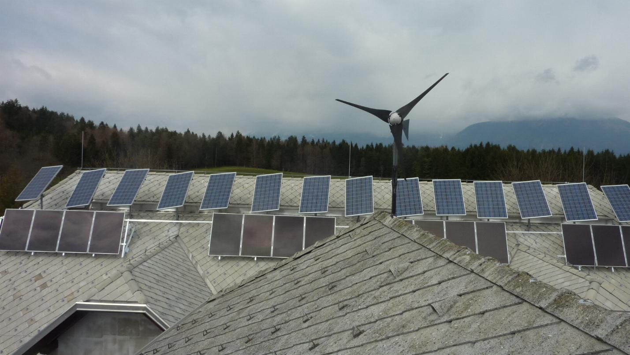
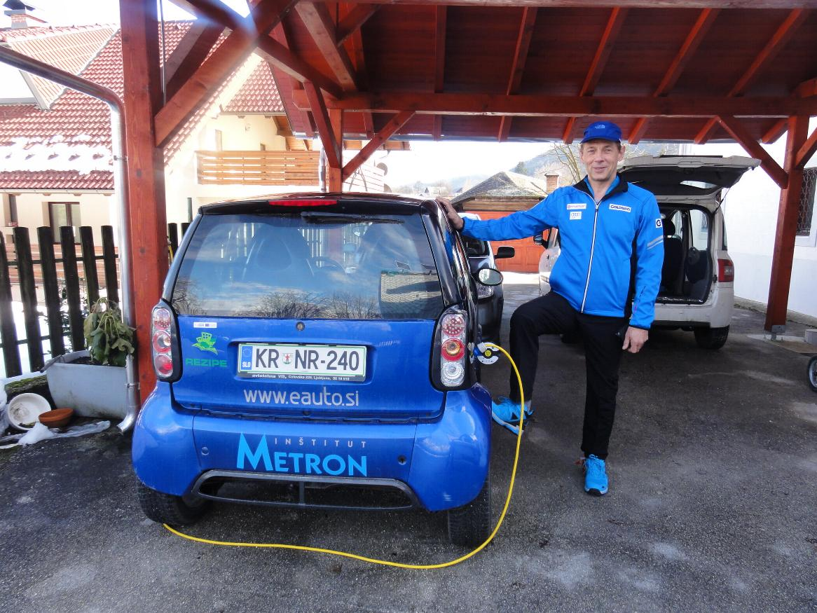
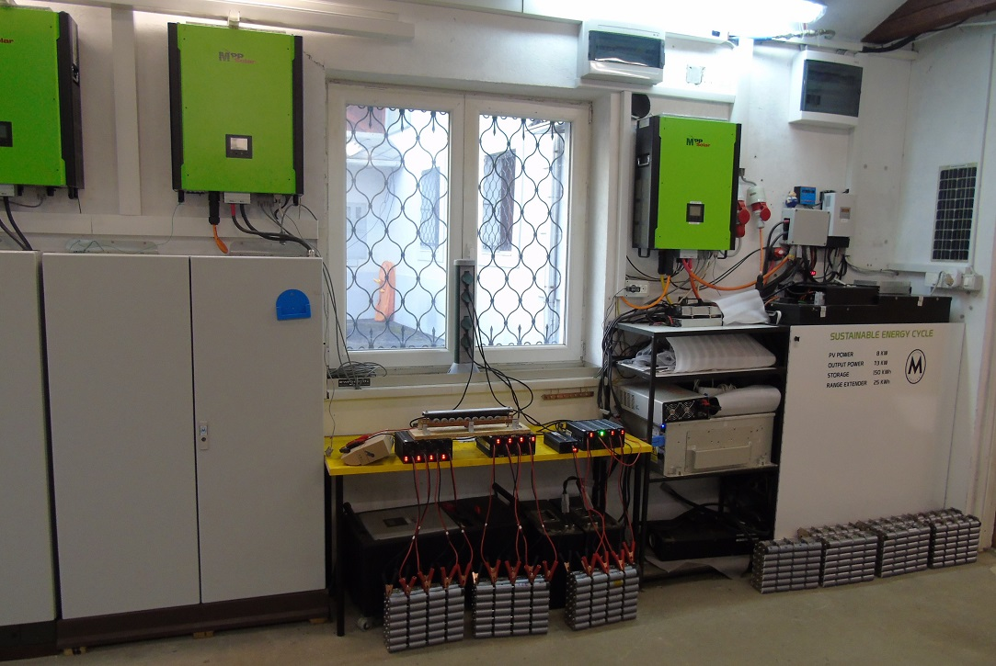
Trajnostni energetski krog Andrej Pečjak
INOVATIVNO POVEZOVANJE MOBILNOSTNEGA IN ENERGETSKEGA SISTEMA: Uvajanje fotovoltaičnih panelov na stavbah ter drugih pozidanih površinah, v povezavi z elektro-mobilnostjo in razpršenim skladiščenjem v baterijah.
Možno zmanjšanje ekološkega odtisa: -9,3 %!
https://eauto.si/sl/projekti-3/trajnostni-energetski-krog/

Slide 35
Primeri za kompetence, po knjigi GreenComp:
PODROČJE | KOMPETENCA | OPISNIK PRIMER
1 Poosebljanje vrednot trajnostnosti | 1.1 Vrednotenje trajnostnosti | Razmisliti o lastnih vrednotah; prepoznati in pojasniti, kako se vrednote razlikujejo med ljudmi in skozi čas, ter hkrati kritično oceniti, kako so usklajene z vrednotami trajnostnosti. Glede na očitne napetosti med trajnostnostjo in potrošništvom v zvezi z rabo naravnih virov bi morali biti vsi sposobni razmisliti o tem, kakšen vpliv bi imelo kupovanje hitre mode ali vikend oddih z letalom na sistemski ravni (CTR 12). Mdr.: vpliv na ogljični odtis (CTR 13) in ekološki odtis (kalkulator ekološkega odtisa).
 | 1.2 Podpiranje pravičnosti | Podpirati enakopravnost in pravičnost za trenutne in prihodnje generacije ter se učiti o trajnostnosti od preteklih generacij. Pobuda fundacije Ustavimo ekocid (‘Stop Ecocide Foundation’; https://www.stopecocide.earth/) pripravlja zakon o kaznivih dejanjih zoper okolje ali ekocidu, ki je opredeljen kot »protipravna ali objestna dejanja, storjena z zavedanjem, da obstaja velika verjetnost, da bodo ta dejanja povzročila resno in množično ali dolgoročno škodo okolju« (CTR 14, 15, 16). Primeri ekocida vključujejo krčenje gozdov, ki so mdr. zelo pomembni za ponore CO₂ (kot je izsekavanje Amazonskega pragozda, izsekavanje pragozdov za nasade palm, …), emisije TGP pri črpanju nafte in zemeljskega plina, iz kmetijske dejavnosti in proizvodnje cementa, radiokativna kontaminacije (jedrske nesreče; Černobil, Fukušima, …) druga uničevanja ekosistemov, pobijanje zaščitenih živalskih vrst, …
 | 1.3 Promoviranje narave | Priznavati, da smo ljudje del narave, in spoštovati potrebe ter pravice drugih vrst živih bitij in narave same, da bi povrnili in obnovili zdrave ter odporne ekosisteme. Primeri znanja (Z), spretnosti (S) in odnosov (O): Z: Ve, da lahko uničevanje in izčrpavanje naravnih virov privede do katastrof in konfliktov (npr. izguba biodiverzitete, suše, množične migracije in vojna). S: Zna prepoznati procese ali dejanja, ki se izogibajo rabi naravnih virov oz. jo zmanjšujejo. O: Nenehno si prizadeva za obnavljanje narave.

Slide 36
Primeri za kompetence, po knjigi GreenComp:
PODROČJE | KOMPETENCA | OPISNIK PRIMER
2 Sprejemanje kompleks-nosti v trajnostnosti | 2.1 Sistemsko mišljenje | Pristopiti k problemu trajnostnosti z vseh strani; upoštevati čas, prostor in kontekst, da bi razumeli medsebojen vpliv elementov znotraj sistemov in med njimi. Zelene tehnologije pogosto obljubljajo pozitivne rezultate na področju trajnostnosti, vendar imajo lahko nezaželene posledice na sistemski ravni (npr. izguba biodiverzitete in povečana konkurenca za nakup zemljišč zaradi proizvodnje biogoriv; prehranska tverganja zaradi dviga cen hrane; izsekavanje pragozdov za proizvodnjo palminega olja). Brez celostnega razumevanja kompleksnih problemov in možnih rešitev bi te posledice morda težko prepoznali (zajetih je več CTR-jev).
 | 2.2 Kritično mišljenje | Vrednotiti informacije in argumente, prepoznati predpostavke, podvomiti o statusu quo in razmisliti o tem, kako osebna, družbena in kulturna ozadja vplivajo na mišljenje ter sklepanje. Primeri znanja (Z), spretnosti (S) in odnosov (O): Z: Ve, da so trditve o trajnostnosti brez trdnih dokazov pogosto samo komunikacijske strategije, poznane tudi kot zeleno zavajanje. S: Zna temeljito preučiti vire informacij in komunikacijske poti glede trajnostnosti, da bi ocenil kakovost informacij, ki jih ponujajo. / Zna pregledati različne vire dokazov in oceniti njihovo stopnjo zanesljivosti pri oblikovanju mnenj o trajnostnosti. O: Zaupa znanosti, tudi če nima vsega potrebnega znanja, da bi v celoti razumel znanstvene trditve.
 | 2.3 Formuliranje problema | Formulirati trenutne ali potencialne izzive kot problem trajnostnosti v smislu zahtevnosti, vpletenih oseb, časovnega in geografskega obsega, da bi prepoznali primerne pristope k napovedovanju in preprečevanju problemov ter k blažitvi obstoječih problemov in prilagajanju nanje. Z: Ve, da so problemi trajnostnosti pogosto kompleksni in da nekaterih ne moremo rešiti v celoti. S: Zna uporabiti prožen, sistemski, prilagodljiv pristop življenjskega kroga pri formuliranju trenutnih in potencialnih izzivov trajnostnosti.. O: Zavezan je k predstavljanju problema trajnostnosti kot kompleksnega, namesto da bi ga preveč poenostavil.

Slide 37
Primeri za kompetence, po knjigi GreenComp:
PODROČJE | KOMPETENCA | OPISNIK PRIMER
3 Zamišljanje trajnostnih prihodnosti | 3.1 Pismenost za prihodnost | Zamisliti si alternativne trajnostne prihodnosti, tako da si predstavljamo in razvijemo alternativne scenarije ter prepoznamo korake, ki so potrebni za doseganje želene trajnostne prihodnosti. Spodbujanje ‘pismenosti za prihodnost’ kot življenjske spretnosti učečih se in učiteljev (CTR 4) je misija globalne neprofitne organizacije Teach the Future (»Poduči prihodnost«, https://www.teachthefuture.org/). Zahvaljujoč njenim virom za vseživljenjsko učenje, si lahko učeči se predstavljajo bolj trajnostne prihodnosti, npr. kjer imajo skupnosti dostop do čiste vode, čiste energije in zdrave hrane (številni CTR, vključno s 6, 7, 2, 13).
 | 3.2 Prilagodljivost | Obvladati prehode in izzive v kompleksnih situacijah, povezanih s trajnostnostjo ter sprejemati odločitve glede prihodnosti ob upoštevanju negotovosti, dvoumnosti in tveganj. Primeri znanja (Z), spretnosti (S) in odnosov (O): Z: Ve, kateri vidiki osebnega življenjskega sloga imajo večji vpliv na trajnostnost in jih je treba prilagoditi (npr. letalska potovanja, uporaba avtomobilov, uživanje mesa, hitra moda).. S: Sposoben je upoštevati lokalne okoliščine, kadar obravnava vprašanja in priložnosti trajnostnosti. O: Pripravljen je prenehati z netrajnostnimi praksami in poskusiti alternativne rešitve.
 | 3.3 Raziskovalno mišljenje | Prevzeti odnosni način razmišljanja z raziskovanjem in povezovanjem različnih disciplin, s pomočjo ustvarjalnosti in eksperimentiranja z novimi idejami ali metodami. Primeri znanja (Z), spretnosti (S) in odnosov (O): Z: Ve, da se moramo lotiti problemov trajnostnostni s pomočjo kombiniranja različnih ved, kultur znanja in pogledov, da bi sprožili sistemske spremembe. S: Zna uporabljati dokaze in raziskave za boljše razumevanje, razlaganje, napovedovanje in obvladovanje sprememb v smeri trajnostnosti. O: Nagnjen je k eksperimentiranju in se ne boji neuspeha, kadar se sooča z izzivi trajnostnosti.

Slide 38
Primeri za kompetence, po knjigi GreenComp:
PODROČJE | KOMPETENCA | OPISNIK PRIMER
4 Ukrepanje za trajnostnost | 4.1 Politična angažiranost | Krmariti po političnem sistemu, določiti politično odgovornost za netrajnostno ravnanje in zahtevati učinkovite politike za trajnostnost. Primeri mladih, ki so še posebej glasno zahtevali politično ukrepanje vlad, vključujejo gibanje Petki za prihodnost (angl. Fridays for Future) in Upor proti izumrtju (angl. Extinction Rebellion)(CTR 13, 16).
 | 4.2 Kolektivno ukrepanje | Ukrepati za doseganje sprememb v sodelovanju z drugimi. Kolektivno ukrepanje narašča v digitalni dobi, omogoča pa ga tehnologija. Primer: Izobraževalna koalicija za podnebje (angl. European Education for Climate Coalition), digitalna platforma, ki omogoča članom izkustvene skupnosti, da kolektivno sprejemajo odločitve, delujejo sodelovalno in skupaj ustvarjajo rešitve za trajnostnost (CTR 13). Primeri znanja (Z), spretnosti (S) in odnosov (O): Z: Pozna glavne deležnike na področju trajnostnosti v lastni skupnosti in ve, kakon stopiti v stik z njimi. S: Zna sodelovati z drugimi v procesih uvajanja sprememb za trajnostnost. O: Zavezan k uvajanju sprememb za bolj vključujočo in pravično prihodnost.
 | 4.3 Individualna iniciativa | Prepoznati lasten potencial za trajnostnost in aktivno prispevati k izboljšanju možnosti za skupnost in planet. Primeri znanja (Z), spretnosti (S) in odnosov (O): Z: Ve, da je treba ukrepati preventivno, kadar bi določeno ukrepanje ali neukrepanje lahko škodovalo zdravju ljudi in vseh živih bitij (previdnostno načelo). S: Sposoben je pokazati lastno iniciativo in vztrajati pri doseganju ciljev trajnostnosti, tudi v negotovih situacijah. O: Zaveda se, da so vsakdanja dejanja pomembna.

Slide 39
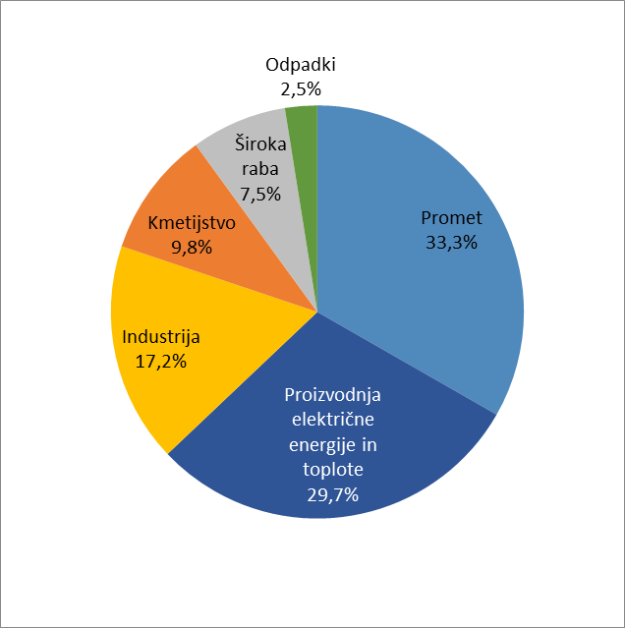
SLOVENIJA
Delež sektorjev v skupnih emisijah TGP za leto 2018
Več, razlage, metodologija:
[PB03] Izpusti toplogrednih plinov
http://kazalci.arso.gov.si/sl/content/izpusti-toplogrednih-plinov-8
2.1 Sistemsko mišljenje
2.2 Kritično mišljenje

Slide 40
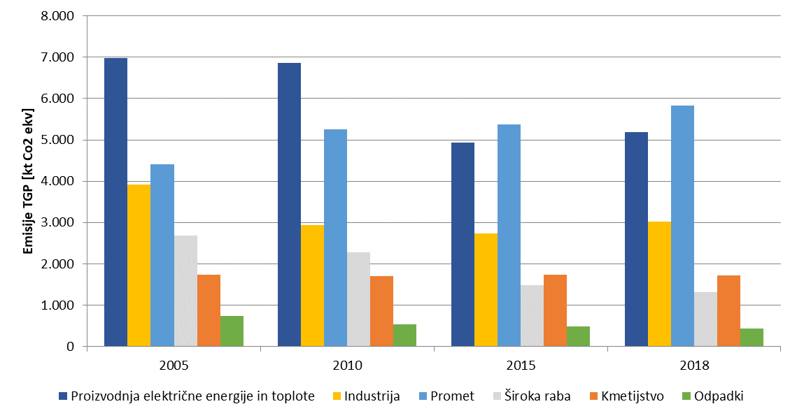
SLOVENIJA
Količina emisij po sektorjih v različnih letih (vir: IJS CEU)
Delež sektorjev v skupnih emisijah TGP za leto 2018

Slide 41
SLOVENIJA
Pregled skupnih emisij TGP (vir: IJS-CEU, Podnebno ogledalo 2022)

Slide 42
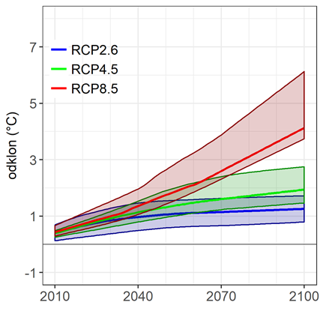
Slika: Časovni potek spremembe letnega povprečja temperature zraka v Sloveniji do konca 21. stoletja glede na različne scenarije, vključno z razponi odstopanj. Prikazan je odklon od povprečja 1981–2010 (vir: ARSO)
3.1 Pismenost za prihodnost

Slide 43
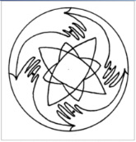
Še več zanimivega in koristnega:
Konferenca IRDO 2023, 9. junij, www.irdo.si/.
NAJLEPŠA HVALA ZA POZORNOST!
Dr. Darja Piciga
Strokovnjakinja za podnebne spremembe, zeleno gospodarstvo, trajnostni razvoj,
vzgojo in izobraževanje za TR, integralno razvojno načrtovanje
dpiciga@gmail.com
+386 41 399 715
http://integralna-zelena-slovenija.si/

